Slide 1
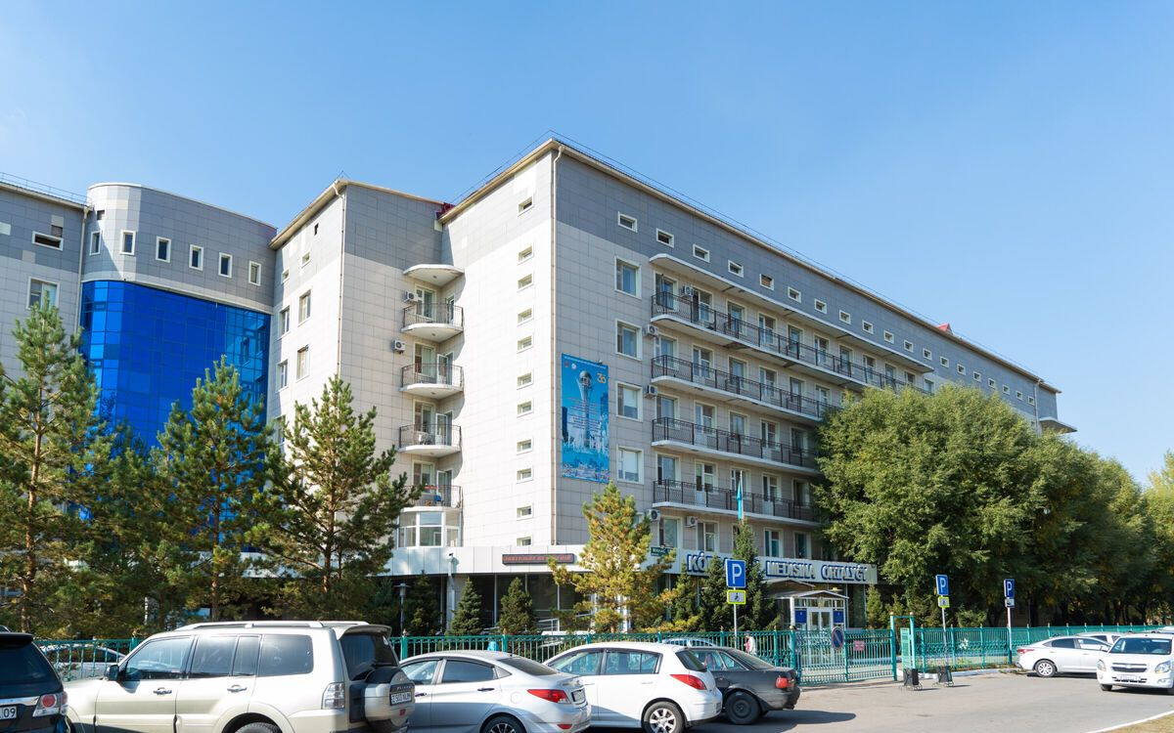
КӨПСАЛАЛЫ МЕДИЦИНА ОРТАЛЫҒЫ МНОГОПРОФИЛЬНЫЙ МЕДИЦИНСКИЙ ЦЕНТР MULTIDISCIPLINARY MEDICAL CENTER

Slide 2
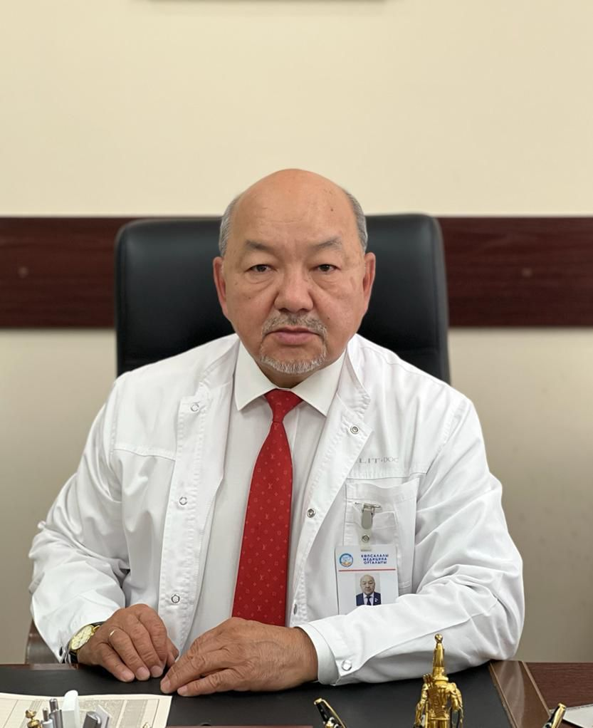
Астана қаласы Көпсалалы медицина орталығының директоры, «Онкологтар мен радиологтардың альянсы» қоғамдық бірлестіктің төрағасы,
Қазақстанның Еңбек Ері
Тулеутаев Мұхтар Есенжанұлы
Директор Многопрофильного медицинского центра акимата города Астана, председатель Альянса Онкологов и радиологов г.Астана, Қазақстанның Еңбек Ері
Тулеутаев Мухтар Есенжанович
Director of the State Clinical Hospital in the PUC at the REM «Multidisciplinary medical Centre» of the Akimat of Astana, Chairman Alliance of Oncologists and Radiologists in Astana, Labor of Hero of Republic of Kazakhstan
Tuleutayev Mukhtar

Slide 3
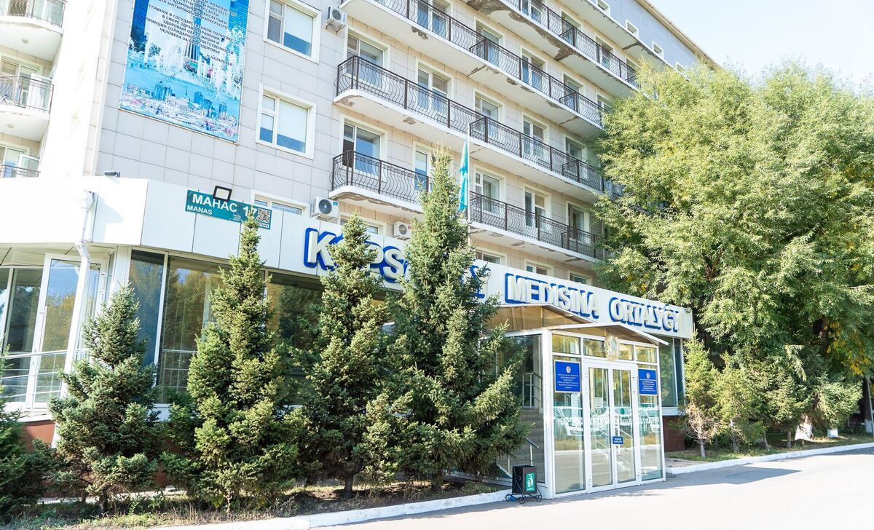
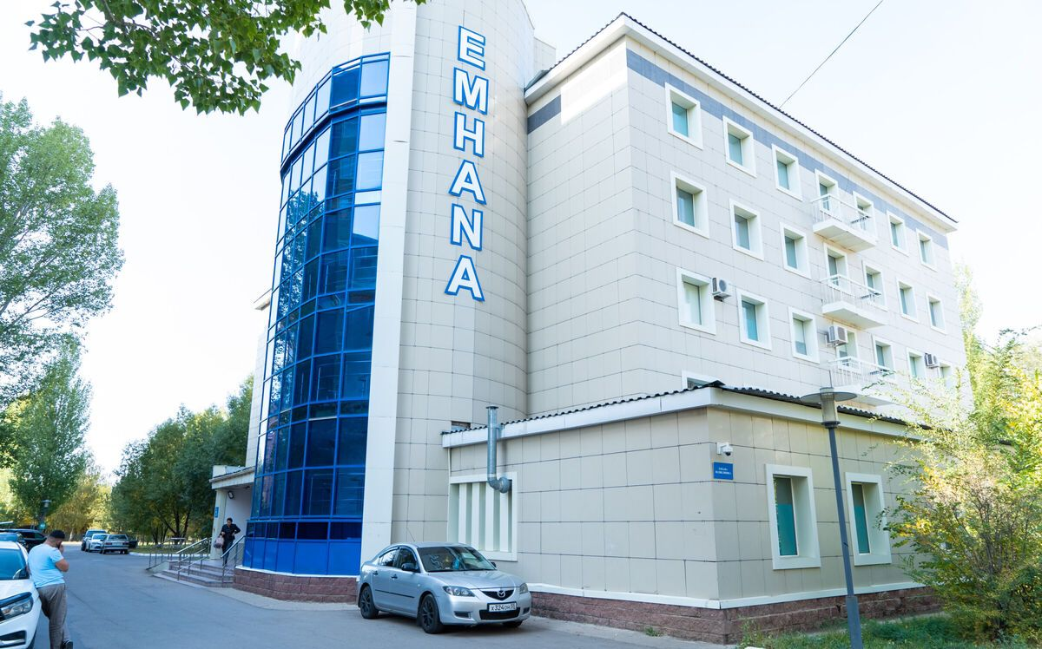
История онкологического центра
Акмолинская областная онкологическая служба была основана в 1952 году и представляла собой онкологический кабинет, расположенный в подвальном помещении 1-й городской поликлиники, прием в котором вел доктор Апфель Семен Исакович, помогала ему медсестра Вельчик. На учете тогда состояло 480 человек.
С 1970 года стационар увеличен до 75 коек (хирургическое – 50 коек, гинекологическое – 25 коек). В 1970 году 2 врача начали заниматься научной работой. В 1978 году открыт пансионат на 15 коек для приезжих с дальних районов. В 1982 году мощность диспансера доведена до 100 коек (60 – хирургических, 40 – гинекологических). В то время по области работали 16 онкологических кабинетов. С 1985 года диспансер занимает 5-ти этажное здание по ул. Мактумкулы 3, в 1991 году в поликлинике открыли прием детского хирурга, открыт дневной стационар, где больные в основном получали химиотерапевтическое лечение.

Slide 4
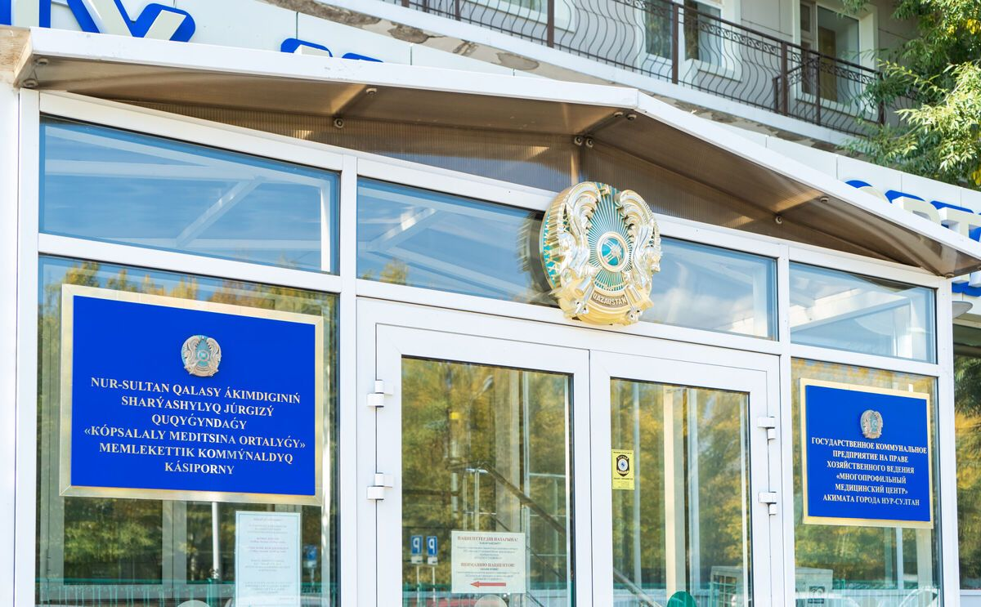
Современное состояние онкологической службы по г.Астана
За почти 7 десятилетий онкологическая служба выросла в систему по оказанию высококвалифицированной, специализированной помощи населению г. Астана и успешно продолжает работу по профилактике, ранней диагностике и лечению злокачественных новообразований.
На сегодняшний день мощность Многопрофильного медицинского центра составляет 695 коек. С января 2020 инфекционные койки по лечению COVID 19, а в пиковое время количество коек для лечения ковид больных расширены до 1235 коек. В эту структуру входят отделения: терапии опухолей и паллиативной помощи, торакальной и абдоминальной хирургии, анестезиологии, реанимации и интенсивной терапии, гинекологии, химиотерапии, высокотехнологичного центра радиологического отделения, инсультного центра, дневного стационара, инфекционного блока. В октябре 2012 года открыто второе в Казахстане отделение хирургии опухолей головы и шеи.

Slide 5
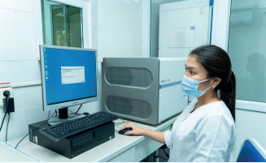
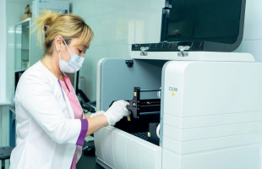
В составе ММЦ функционируют операционный блок, цитологическая и клинико-диагностическая лаборатории, отделение лучевой диагностики, патологоанатомическое отделение, эндоскопическое отделение, кабинет централизованного разведения химиопрепаратов. В клинике ежегодно получают лечение более 22 тысяч пациентов с доброкачественными и злокачественными опухолями, в поликлинике обслуживаются более 73 тысячи амбулаторных больных.

Slide 6
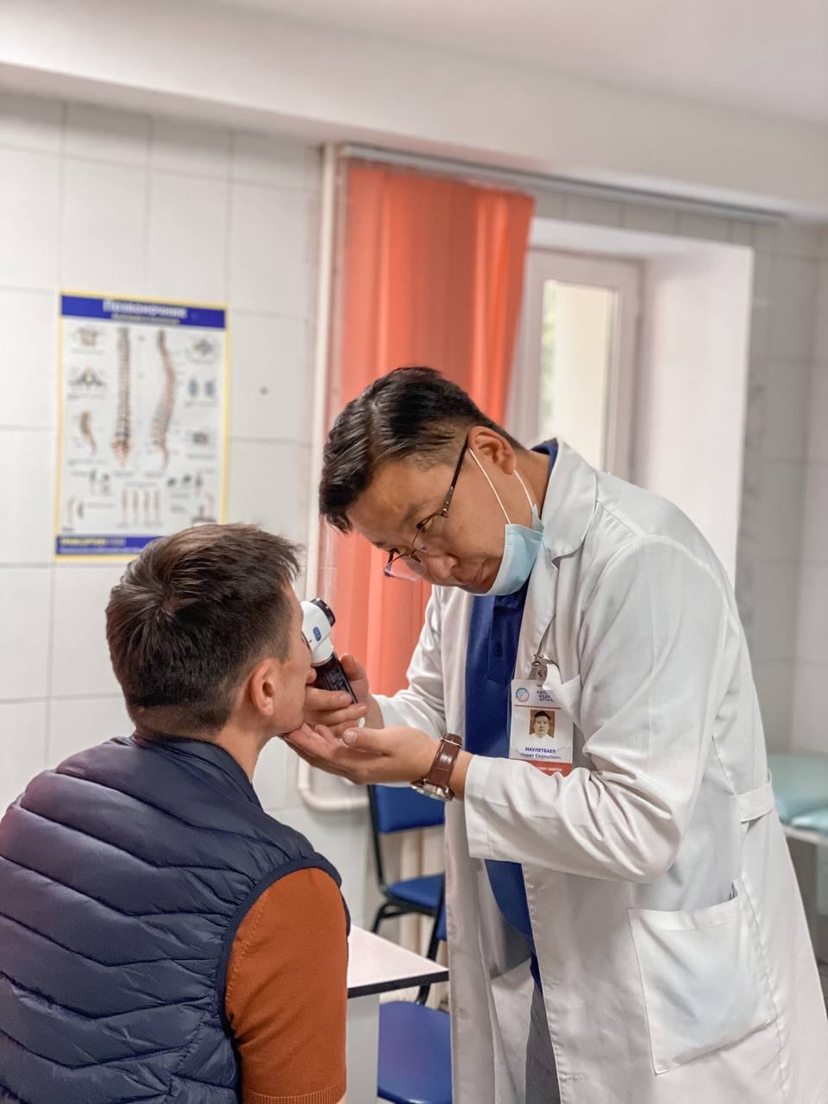
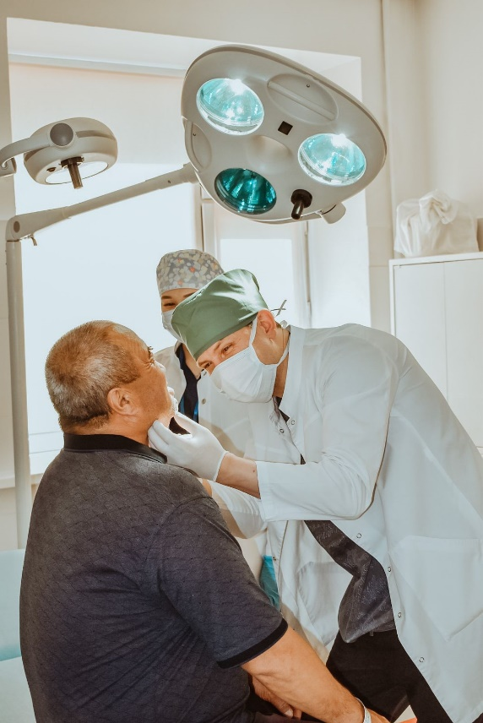
Поликлиника оснащена современной медицинской аппаратурой и оборудованием, позволяющим выявлять онкологические заболевания на ранних стадиях и своевременно направлять больных для проведения специализированного лечения.
В диспансерном отделении прием ведут маммологи, онкохирурги, онкогинекологи, онкоурологи, ЛОР-онколог, онколог-ортопед, детский онколог, радиолог, химиотерапевт, нейрохирург, терапевт, стоматолог и психологи. Оказывают медицинскую помощь 33 онкологических кабинетов в территориальных поликлиниках города, 91 смотровых кабинетов

Slide 7
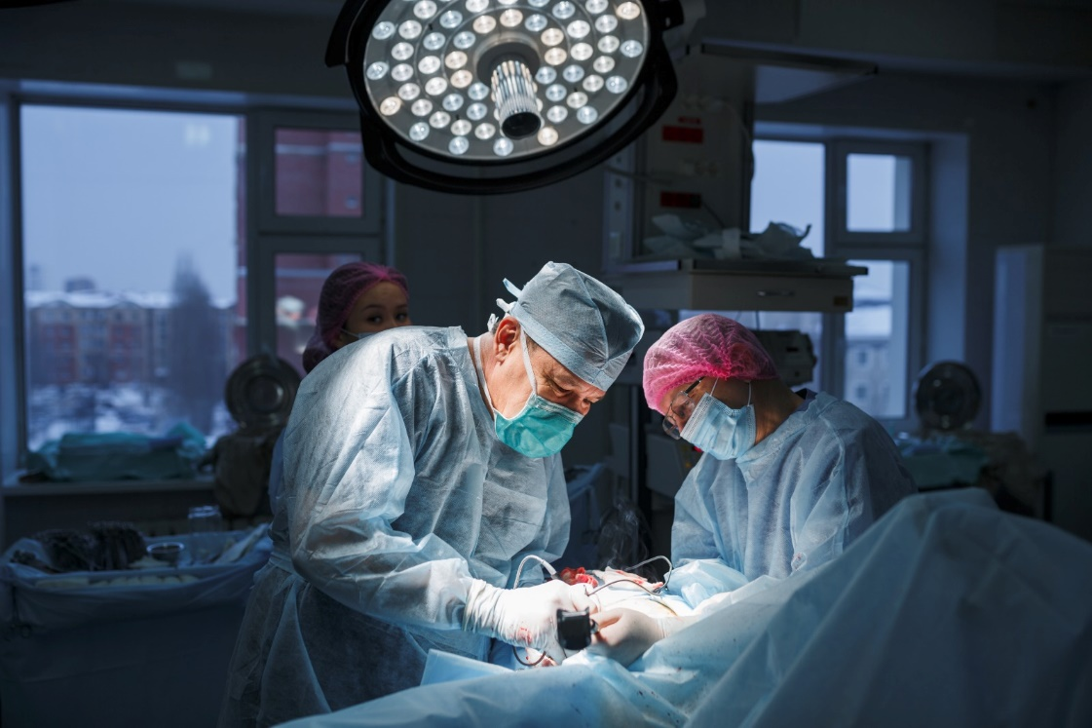
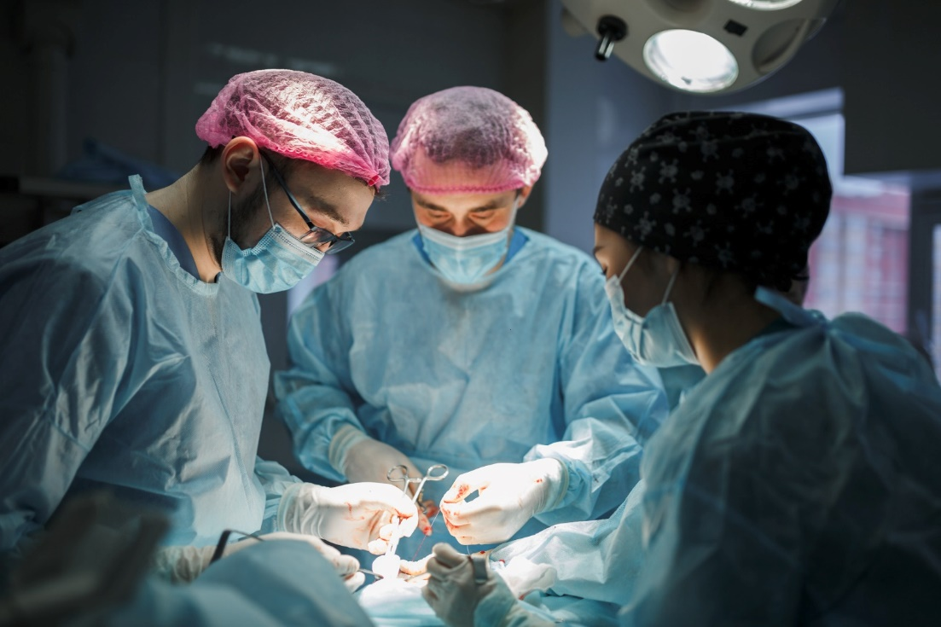
В ММЦ проводятся современные виды хирургического, лучевого, химиотерапевтического лечения; внедрены и совершенствуются радикальные оперативные вмешательства при опухолях пищевода, печени, желчных протоков, поджелудочной железы, желудка, опухолях забрюшинного пространства, мочевого пузыря, женских половых органов; освоены все виды органосохраняющих операций при раке гортани, молочных желез, придатков, различные комбинированные операции; проводится стентирование пищевода при иноперабельных процессах, устанавливаются полностью имплантируемые устройства для длительного венозного доступа. В 2010 году впервые внедрены костно-пластические операции с применением костного цемента – перкутанная вертебропластика при первичных и метастатических опухолях позвоночника.

Slide 8
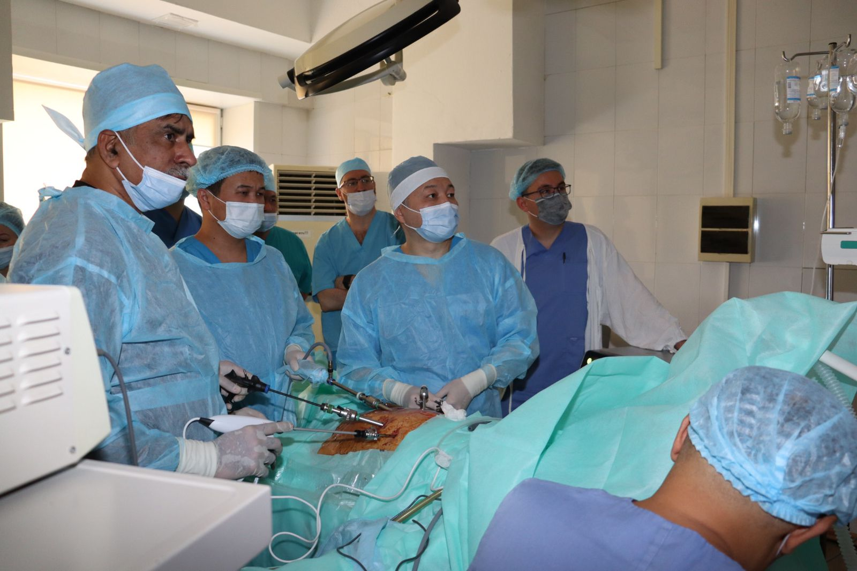
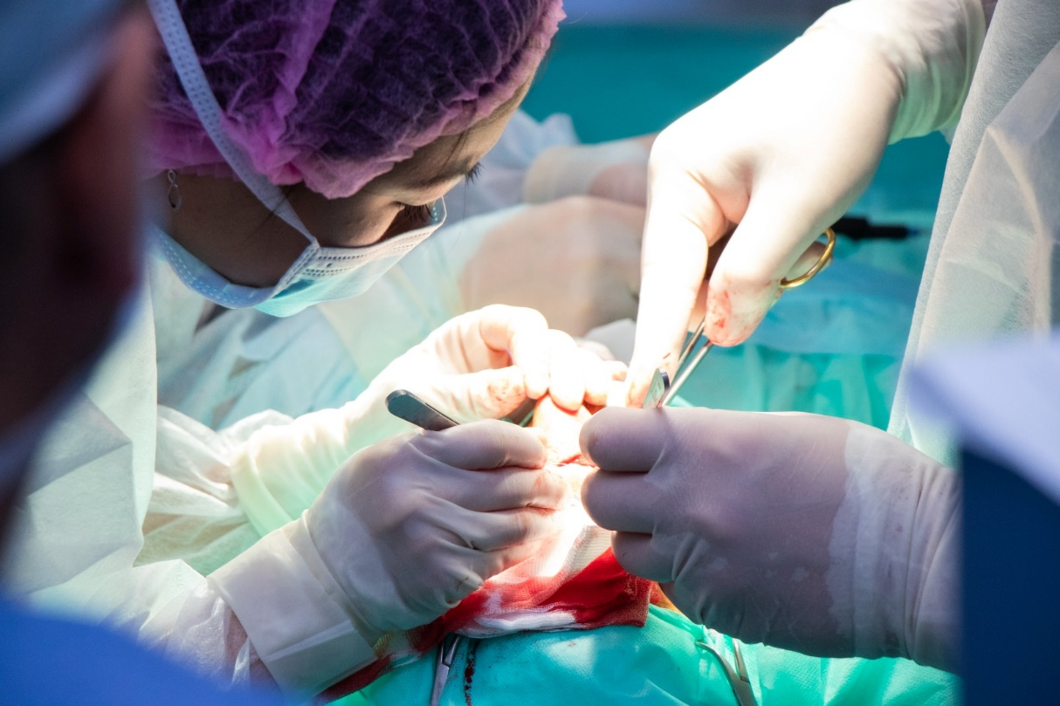
За 2016 -2022 годы проведено 36 мастер-классов на базе ММЦ с участием зарубежных представителей. Ежегодно проводятся декадники по раку шейки матки, рак молочной железы, рака кожи, колоректальному раку, раку легкого.
Ежегодно с 2011 года на постоянной основе ММЦ проводит Международную научно-практическую конференцию с участием зарубежных спикеров для врачей онкологов регионов РК и г. Астана

Slide 9
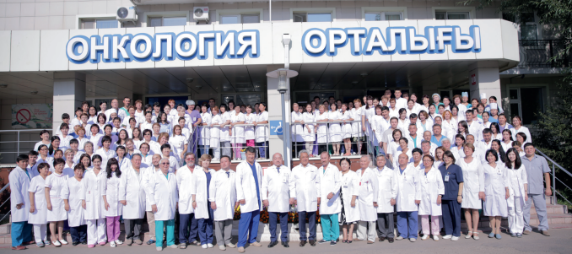
Многопрофильный медицинский центр – на сегодня динамично развивающаяся, оснащенная современным лечебным и диагностическим оборудованием медицинская организация, где работают высококвалифицированные специалисты: 8 докторов медицинских наук и профессоров, 25 кандидатов медицинских наук и доцентов.

Slide 10
Наш центр является клинической базой для 8 кафедр медицинского университета г.Астана, а также для высшего медицинского колледжа и факультета усовершенствования врачей по онкологии, Назарбаев Университета, КазМУНО, кафедры онкологии и факультета усовершенствования врачей, НАО «Медицинский университет Астана».

Slide 11
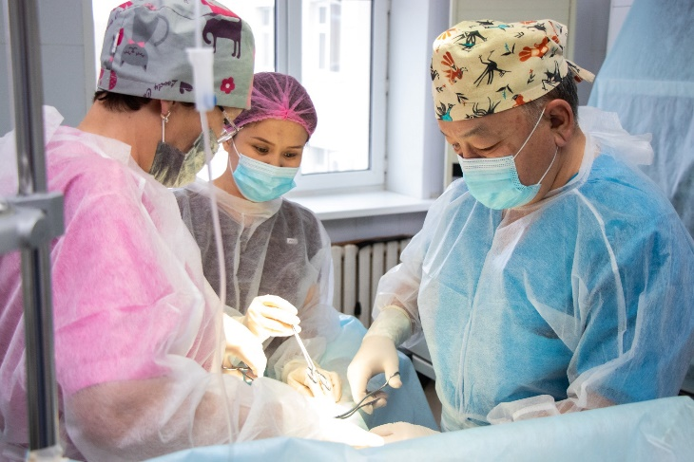
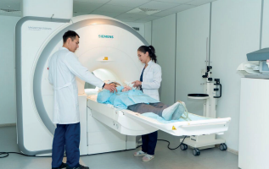
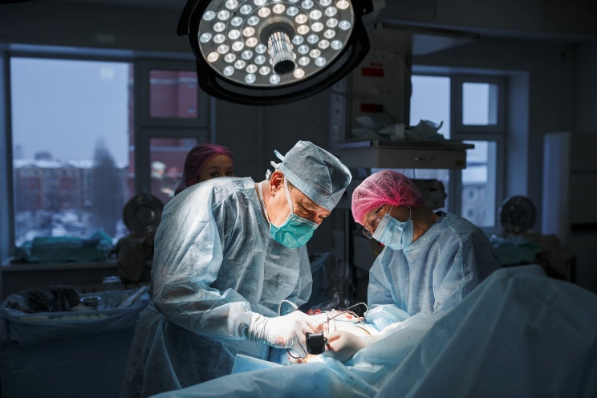
Богатая история и славные традиции, высокий научный и профессиональный уровень сотрудников, современная материально-техническая база позволяют нам смело ставить задачи роста Многопрофильного медицинского центра, уже сейчас являющегося престижным медицинским центром Республики Казахстан.

